Slide 1
Організація просвітницької роботи з правилами поводження у надзвичайних ситуаціях з учасниками освітнього процесу в закладах дошкільної освіти
Рокитнівський ЗДО комбінованого типу
№3 “Казка” Рокитнівської селищної ради

Slide 2

Просвітницька діяльність–це сталий, цілеспрямований процес створення інтерактивного середовища для саморозвитку та самовдосконалення особистості, яка усвідомлює сутність обраної проблеми, теми. Яка має на меті формування у громадян відповідних якостей, вмінь, навичок

Slide 3
Просвітницька діяльність :
реалізується шляхом інтеграції просвітницьких заходів установи:
створення команди однодумців:
проведення інформаційно-просвітницьких заходів:
залучення майстер-класів, гостьових зустрічей, круглих столів, годин кураторів академічних груп:
участі у благодійних акціях.
Суб’єктами просвітницької діяльності з учасниками освітнього процесу у ЗДО є: колектив закладу, вихованці, батьки.

Slide 4
Нормативно-правові документи
Наказ відділу освіти, молоді та спорту Рокитнівської селищної ради №21 від 21.07.2022 року «Про підготовку закладів освіти, фізичної культури та спорту до нового 2022/2023 навчального року та роботи в осінньо-зимовий період»
розпорядження Рокитнівської селищної ради від 31.08.2022 року «Про організацію освітнього процесу в закладах освіти Рокитнівської селищної територіальної громади у 2022-2023 навчальному році» та від 07.09.2022 року №114 «Про організацію освітнього процесу в окремих закладах освіти Рокитнівської селищної територіальної громади» за наявності письмових звернень батьків вихованців на відвідування дітьми закладу освіти.
Наявності акту оцінки об’єкта щодо можливості його використання для укриття населення як найпростішого укриття- від 15.08.2022 р.,
акту прийому готовності закладу до нового навчального року від 25.08.2022 року, з метою підготовки та забезпечення здорових умов навчання, виховання та праці учасників освітнього процесу
. Відповідно до цих наказів з наказом по ЗДО «Про відкриття ЗДО до роботи в 2022-2023 н.р.» від 31.08.2022 року №42.

Slide 5
Одним із важливих пріоритетів у діяльності закладів дошкільної освіти є забезпечення безпеки учасників освітнього процесу, які на сьогодні страждають від російської воєнної агресії. А життя та здоров’я дітей – це найбільша цінність людства. Володіти необхідними знаннями, потрібними для подальшої безпечної життєдіяльності, є важливим завданням для кожного з дорослих. Враховуючи широкомасштабну війну російських окупаційних військ на всій території України, є велика загроза отримати враження мінами та вибухонебезпечними предметами. Вбачаємо за доцільне проведення протягом місяця роботи з просвіти учасників освітнього процесу в закладах дошкільної освіти щодо питань мінної небезпеки і вибухонебезпечних предметів та дій в надзвичайних ситуаціях. Головним для всіх дорослих, які опікуються дітьми раннього та дошкільного віку, повинен бути контроль за переміщенням дітей за межами будівель. Не допускати прогулянок дітей без догляду дорослих. Обов’язково обстежувати територію, де проходять прогулянки, з метою виявлення вибухонебезпечних та підозрілих предметів. Пояснювати дітям, про небезпеку, яку несуть незнайомі предмети, покинуті іграшки тощо. Рекомендуємо вихователям проводити з дітьми дошкільного віку роз’яснювальну роботу щодо безпечної поведінки в умовах воєнного стану з використанням різних форм організації освітньої діяльності.

Slide 6
Мистецтво жити в невизначених умовах
Вже всі зрозуміли, що під час війни кожен має робити те, що. вміє робити найкраще.
Навички, потрібні педагогу в умовах війни:
Тримати емоційний тон
Брати відповідальність
Надавати психологічну підтримку собі, колегам, вихованцям.
Навички, необхідні дітям у надзвичайних ситуаціях
Швидко збиратися разим
Ходити разом (потягом, парами)
Здійснювати на новому місці певний ритуал
Гуртуватися для спільної діяльності.

Slide 7
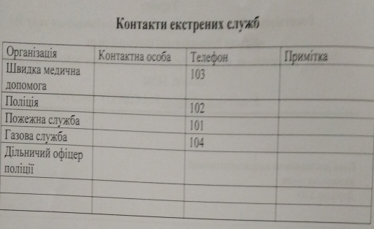
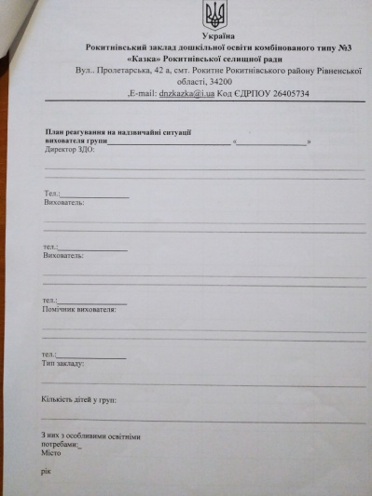
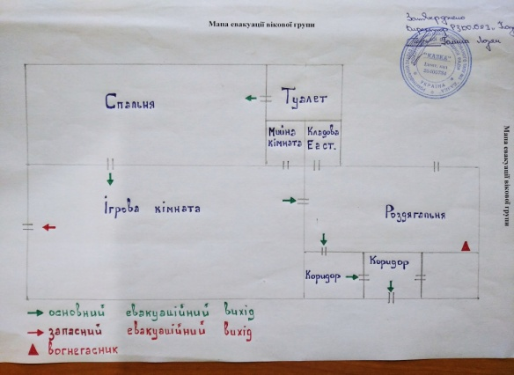
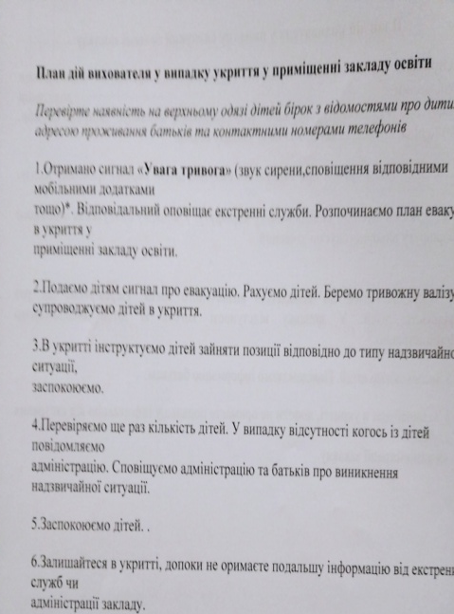
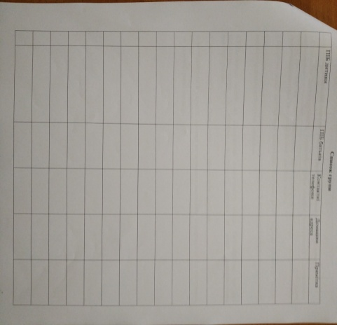
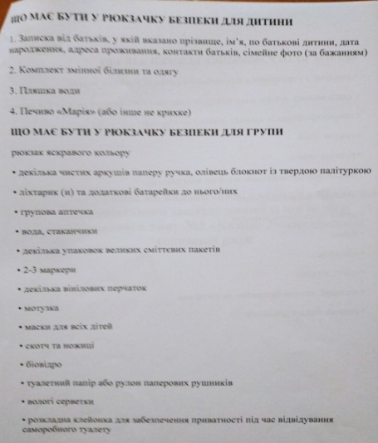
План реагування на надзвичайні ситуації вихователя Рокитнівського закладу дошкільної освіти комбінованого типу №3 «Казка» Рокитнівської селищної ради

Slide 8
ЦІЛЬОВИЙ ІНСТРУКТАЖ для працівників Рокитнівського ЗДО комбінованого типу №3 «Казка» Рокитнівської селищної ради на випадок надзвичайної ситуації в умовах воєнного стану в Україні
І.Загальні положення
ІІ..Правила поводження у надзвичайних ситуаціях
Під час повітряної тривоги
-Якщо стався вибух
-У разі загрози ураження стрілецькою зброєю
У разі загрози чи ведення бойових дій
Під час масових заворушень
Якщо вас захопили у заручники і вашому життю є загроза
При проведенні евакуації з небезпечної зони
ІІІ. Правила поводження з вибухонебезпечними предметами
-У разі знаходження вибухонебезпечного пристрою.
-.Якщо ЗДО опинився поблизу епіцентру вибуху
Поради керівнику ЗДОІV. Алгоритм дій у надзвичайній ситуації
V. Телефони рятувальних та аварійних служб

Slide 9
Інструктажі
09.09.22 “Про заходи безпеки учасників освітнього процесу в період воєнного стану” (цільовий інструктаж, інструкція щодо дій на реагування на НС в ЗДО, інструктаж з працівниками, батьками).
Підготовка укриття до безпечного перебування та організації освітньої діяльності.
Розподіл обв’язків між працівниками, які залучені до евакуації дітей у разі сигнагу “Повітряна тривога”.

Slide 10
Освітня діяльність
Пріорітетні завдання на 2022-2023 н.р.
Продовжити роботу по охороні життя, зміцненню здоров'я, фізичного розвитку дошкільника, створюючи емоційно-позитивний мікроклімат між усіма учасниками освітньо процесу, зокрема із дітьми з ООП в умовах воєнного стану.
Педрада 16.11.22.р Безпека дитини- пріорітет закладу дошкільної освіти
1. Виконання рішень засідання попередньої педагогічної ради.
2. Основні завдання діяльності ЗДО з питань безпеки життєдіяльності дитини.
3.План реагування на надзвичайні ситуації вихователя закладу дошкільної освіти
4.Організація роботи з дітьми у захисних спорудах.
5. Стан роботи з безпеки життєдіяльності в РЗДО (за результатами тематичного вивчення)
6.Особиста безпека дітей з ООП (з досвіду роботи)
7. Результати конкурсу «Кращий куточок з БЖД в групі»

Slide 11
Круглий стіл
«Бережемо емоційне здоров’я дитини в умовах воєнного стану»-жовтень
Тиждень безпеки- 24-28.10.22.р
Консультації для вихователів:
Особливості організації освітнього процесу у новому навчальному році в умовах воєнного стану
Організація роботи з дітьми в захисних спорудах
Як розповісти дитині про війну?
Як подолати дитячий страх у укритті?
Консультації для батьків
Пам’ятка для батьків у час воєнної небезпеки та ін.
Педгодини

Slide 12
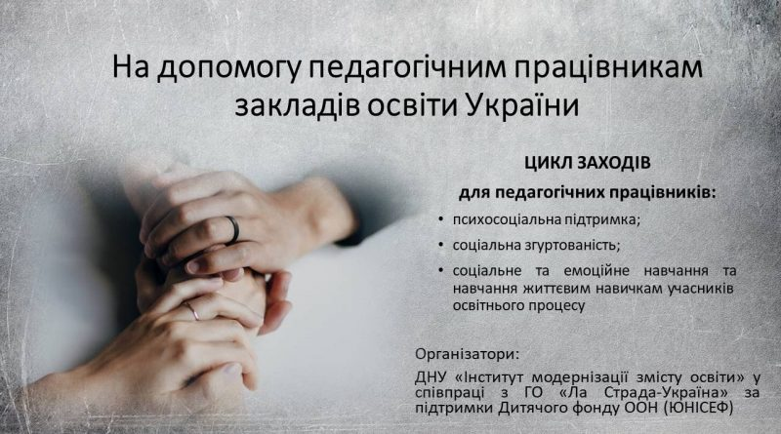

Slide 13

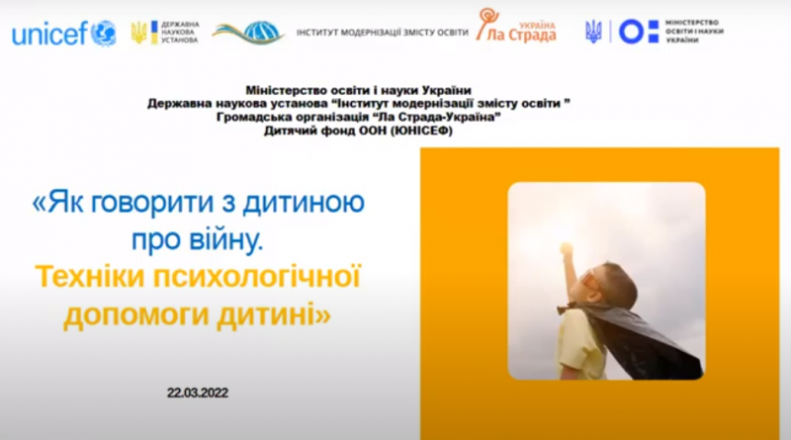


Slide 14

Журнал Дошкільне виховання
Самоосвіта.
№3-4 У фокусі: Підтримка дітей під час війни
№5Пам’ятка для батьків у час воєнної небезпеки
№6 Комунікативно-освітній простір ЗДО в умовах війни
№7-8 Організація роботи з дітьми в захисних спорудах чи бомбосховищах
Не просто укриття, а простір для життя
№9 У фокусі: Простір безпеки та любові

Slide 15

Робота з батьками
Соціальні мережі Viber, Telegram
Сайт закладу
Куточки для батьків- пам’ятки, поради
Індивідуальне консультування
Інструктажі
Інформування ВПО в яких є діти дошкільного віку, що можуть долучитись до освітнього процесу.
Психологічний супровід дітей та їхніх батьків у кризовому стані.
Робота Консультативного центру (діти, які на період воєнного стану не відвідують ЗДО)
Організація роботи з батьками дітей з ООП

Slide 16
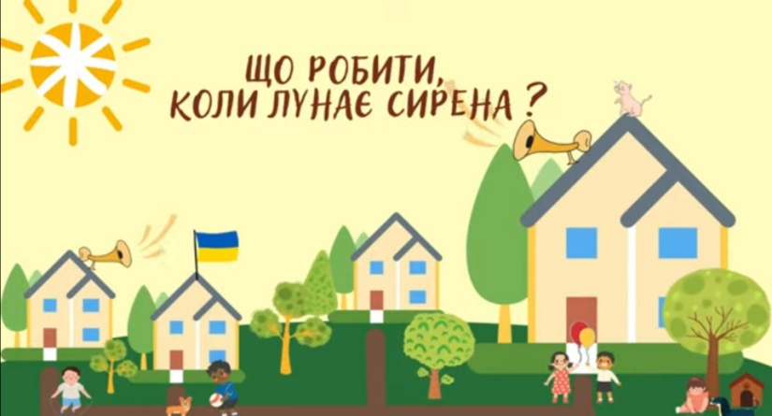
Просвітницька робота з дітьми
Тижні безпеки
День Миру
Розвага “Козацькі забави”
По всій Україні у мережі кінотеатрів Планета Кіно та Multiplex транслюються анімаційні уроки ДСНС України на тему актуальних загроз сьогодення.
Мульфільми: “Що робити , коли лунає сирена”
“ДіккіПесик Патрон”
«Правила поведінки під час повітряної тривоги. Сирена - що робити? Правила поведінки для дітей.»
«Як діяти під час сигналу "Повітряна тривога". Пам'ятка для дітей.»
«Безпека для дітей під час війни.»
«Як позбутися від тривоги, страху та занепокоєння?»
«Ой у лузі червона калина»
Мультфільм- руханка “Коли сирену чуєш- то ЗСУ працює”
“Крокуй до укриття”

Slide 17
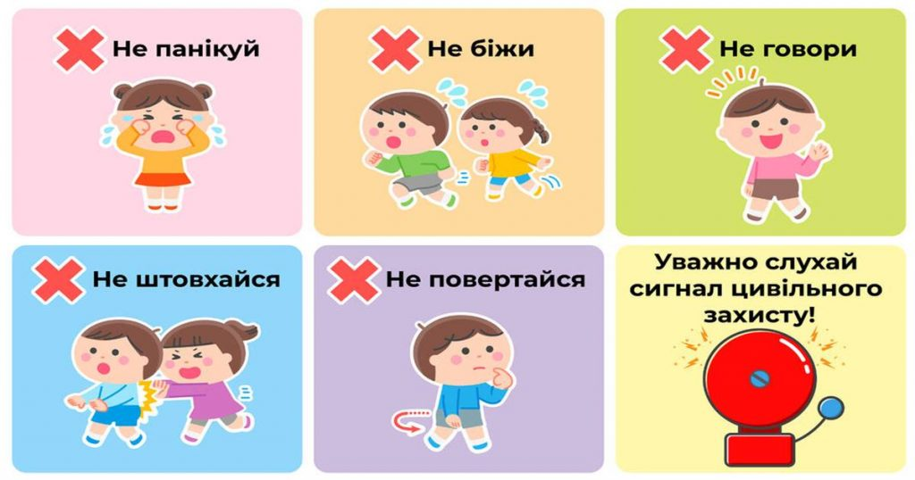
Пам’ятки для дітей

Slide 18
Для організації роботи з дітьми радимо скористатися інформаційно освітніми матеріалами, що розміщені на сайті МОН у вільному доступі:
• «Сучасне дошкілля під крилами захисту».
• поради з надання першої психологічної допомоги людям, які пережили кризову подію;
• поради ід експертів ЮНІСЕФ «Як підтримати дітей у стресових ситуаціях»;
• інформаційний комікс для дітей «Поради від захисника України»;
• хрестоматія для дітей дошкільного віку «Моя країна – Україна» з національно-патріотичного виховання;
• довідник «У разі надзвичайної ситуації або війни», в якому зібрані поради, як захистити себе у надзвичайній ситуації;
• про забезпечення психологічного супроводу учасників освітнього процесу в умовах воєнного стану можна дізнатися з листа МОН № 1/3737-22 від 29.03.2022.
•питання організації освітнього процесу у закладах освіти регламентовано листом МОН № 1/3371-22 від 06.03.2022 «Про організацію освітнього процесу в умовах військових дій»;
• лист МОН від 02.04.2022 р. № 1/3845-22 «Про рекомендації для працівників закладів дошкільної освіти на період дії воєнного стану в Україні»
Довідник «У разі надзвичайної ситуації або війни» (поради, як захистити себе у надзвичайній ситуації)

Slide 19
Лист МОН № 1/3737-22 від 29.03. 2022 «Про забезпечення психологічного супроводу учасників освітнього процесу в умовах воєнного стану в Україні».
Як заспокоїти дітей під час війни https://mon.gov.ua/ua/news/monzapuskaye-informacijnu-kampaniyu-pro-te-yak-zaspokoyiti-ditej-pid-chas-vijni
Як подбати про дитину, якщо ви знаходитеся з нею в укритті https://www.youtube.com/watch?v=VpJXr3UXCvo
Правила підтримки, якщо родина евакуюється з дитиною https://www.youtube.com/watch?v=8ml9RPFun7s
Фізична безпека дітей під час війни. Сайт «Освітній омбудсмен України» https://eo.gov.ua/fizychna-bezpeka-ditey-pid-chas-viyny-pravylapovedinky-v-evakuatsii-na-okupovanykh-terytoriiakh-i-v-zoni-boyovykhdiy/2022/03/19/
Як допомагати дітям у замкненому просторі http://www.barabooka.com.ua/yak-dopomagati-dityam-u-zamknenomu-prostori/
Як говорити про війну та повітряну тривогу з дітьми: поради чернівецької психологині. https://shpalta.media/2022/03/02/yak-govoriti-provijnu-ta-povitryanu-trivogu-z-ditmi-poradi-cherniveckoi-psixologini/
Лист МОН № 1/3371-22 від 06.03.2022 «Про організацію освітнього процесу в умовах військових дій» (питання організації освітнього процесу у закладах освіти)
Лист МОН від 02.04.2022 р. № 1/3845-22 «Про рекомендації для працівників закладів дошкільної освіти на період дії воєнного стану в Україні».

Slide 20

Дякую за увагу

